Slide 1

Rész – Egész
(A teremtett világ sokszínűsége)
Victor András

Slide 2
A) A Természet lét-elve
Minden integrálódik egy nagyobb
integer = ’érintetlen’ > ’ép, teljes, egész’
integrál = ’beépít (szervesen), teljesebbé tesz’
épít = ép + ít ??
egység
rendszer
egységbe!
rendszerbe!
… és fordítva!

Slide 3
Integrálódás az élő Természetben
Minden újabb szint = Nagyobb komplexitás!
Bükk-hegység
Föld (Gaia)
Tölgy
Erdő
..…
+ ezer
másik faj
+ rét, gyep, szikla, tisztás...
+ millió másmilyen tájegység
Sokféleség & Egység
dialektikája

Slide 4
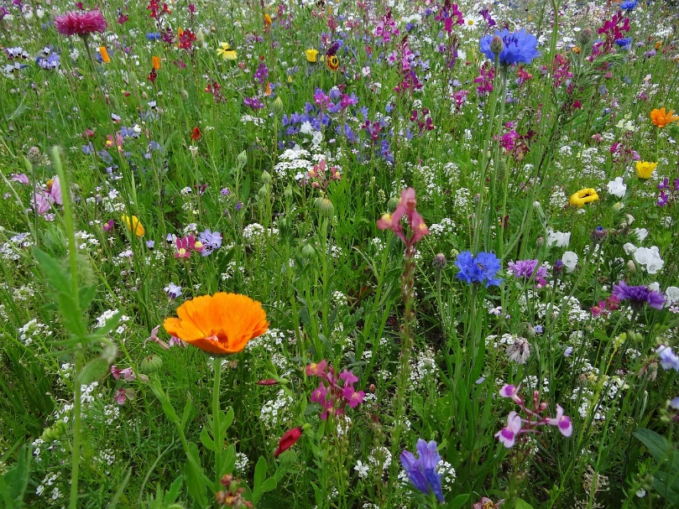
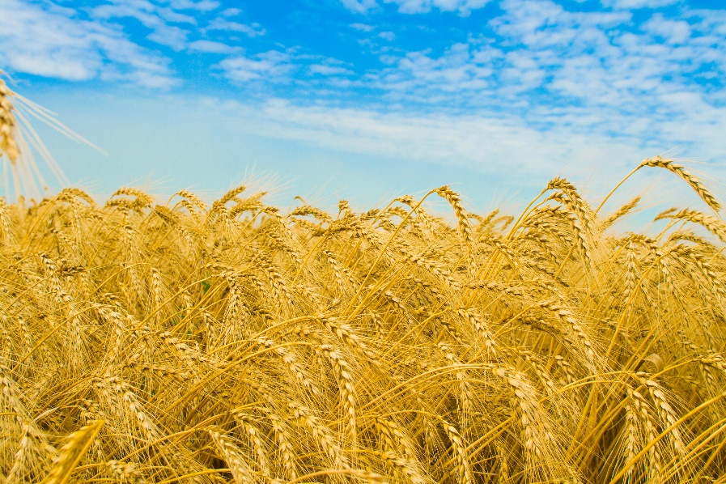
Egység(es) jelentései
Egybefüggő
összerendezett
integrált
organikus
Egyforma
homogén
egynemű
egyöntetű
Most nem ez!
Sokféleség Egysége
Egyféleség Egysége

Slide 5
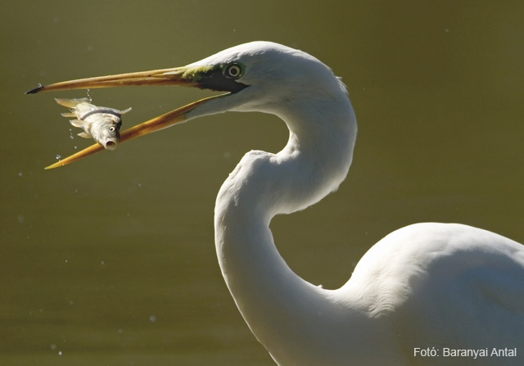
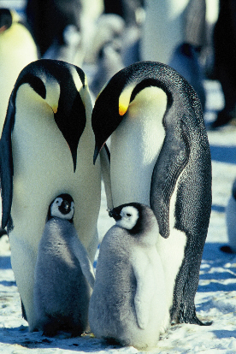
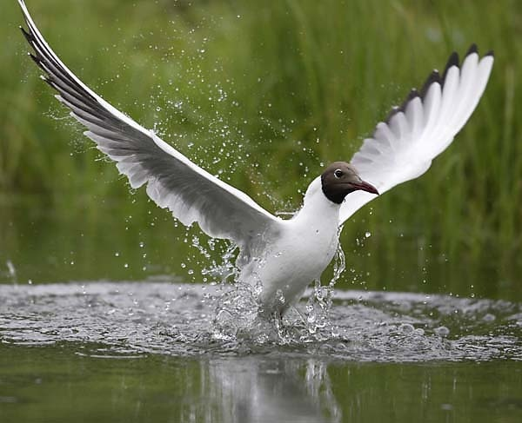
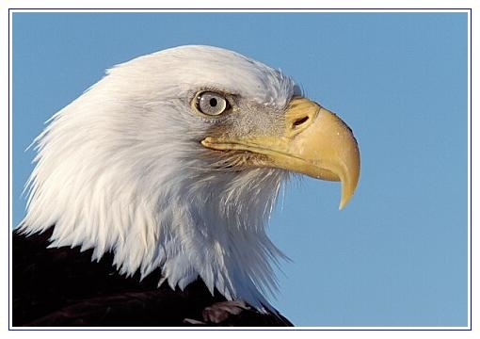
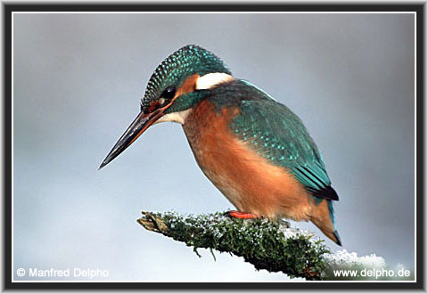
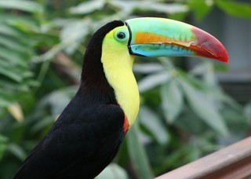
Fajok sokfélesége

Slide 6
Fajok sokfélesége
Kb. 20 millió faj él a Földön
Ismerünk: 1.5 milliót
Ennek a fele rovar!

Slide 7
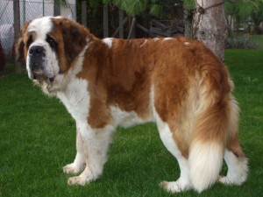
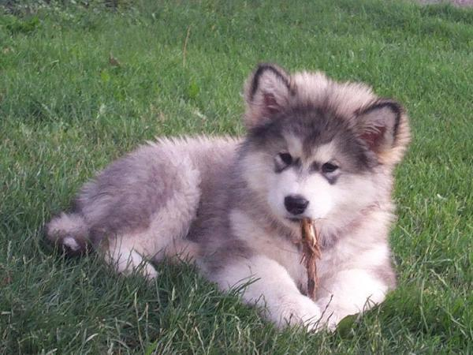
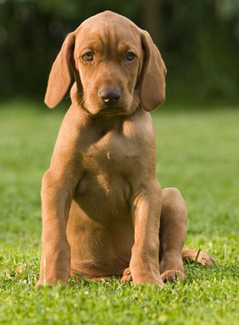
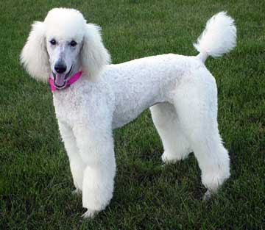
Fajon belüli sokféleség
Canis familiaris

Slide 8
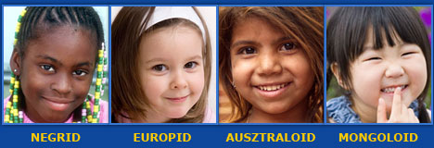
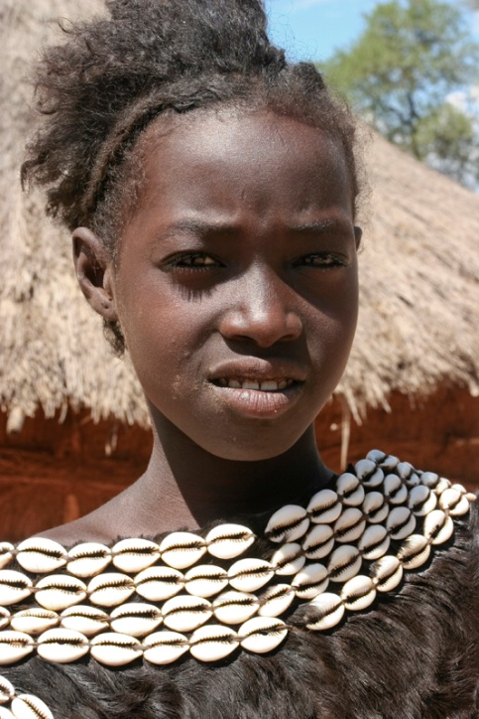
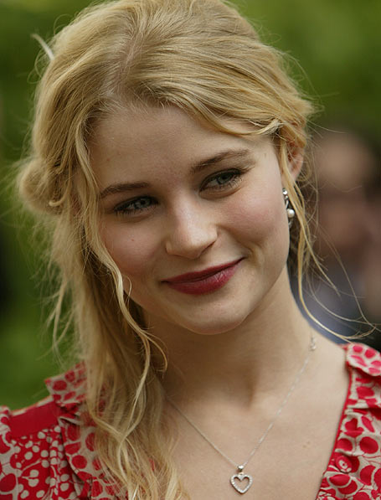
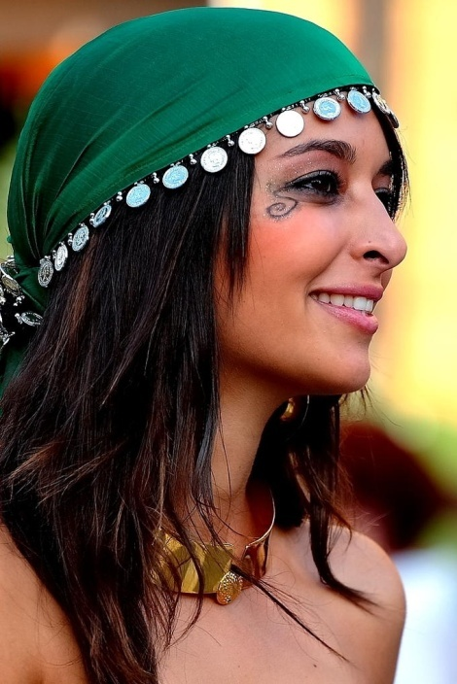
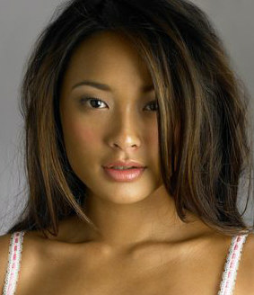
Fajon belüli sokféleség
Homo sapiens

Slide 9
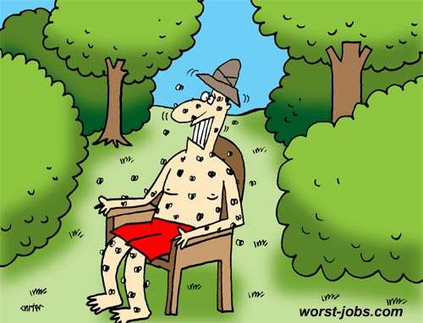
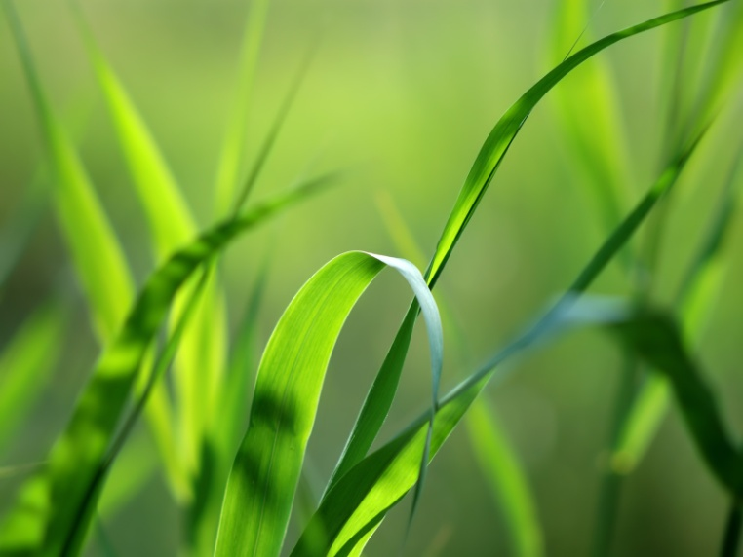
Egyedi sokféleség
Nincs két egyforma…
ember
kutya
szúnyog
fűszál

Slide 10
Ökológia
Ökológia = Együtt-létezés tudománya
kölcsönhatás, igazodás
viszonyulás, alkalmazkodás
Abszolút!!
Kölcsönös
függés!!
Függetlenség & Függőség
dialektikája
Autonómia?
Szuverenitás?

Slide 11
Ökológiai rendszer = kompakt egység
Csak egyben (egészében) őrizhető meg!
(Nem védhető meg önmagában a nagykócsag.)
Ha egy új (invazív) elem belép:
kicsit
más!
Régi egyensúly felborul
Új egyensúly alakul ki
Reziliencia

Slide 12
Reziliencia
– és sokféleség?
Virágos rét
Sok-száz faj hálózatos rendszere (Öko-szisztéma)
Dinamikus egyensúly
Külső hatásra egy faj kiesik (pl. egy nektárfogyasztó rovar)
Üres ökológiai fülke (niche)
Egy hasonló igényű faj (hamarosan) betölti
Új dinamikus egyensúly
Sokféleség!!

Slide 13
Reziliencia
– sokféleség!
Sokféleség
Reziliencia
Fenntarthatóság

Slide 14
Integráció (≈ Szintézis) vs Beleolvadás
Szintézis, integráció
Συν-θεσις (‘össze-tevés’)
tégla, kő, fa… ⇒ templom
atomok ⇒ inzulin
egyének ⇒ család
betűk ⇒ vers
szimpla ⇒ komplex
Egybeolvadás
egyén ⇒ tömeg
virtuóz ⇒ tuttista
polgár ⇒ katona
rendszer ⇒ massza
Az
INTEGRÁLT BEOLVASZTOTT
egység „személyisége”
megmarad, gazdagodik csökken, megszűnik

Slide 15
Integrálódás
Integrálódás ≠ ’beolvadás, önfeladás’
Tölgyfa a is tölgyfa! [Quercus]
Bükkben
Sziklás hg-ben
De kis Δ!

Slide 16
B) Az ember lét-elve
Szociális lény!!!
Integrálódása:
társadalmi – kulturális!
Nem biológiai!

Slide 17
Humán integráció ≠ Beolvadás!
Társadalmi integráció = szocializáció!
katonaság
párt
beolvadás
Kiss
István
tömeg
család
integráció
Magyar-ország
egyesület
Európa
Emberiség
gyülekezet
A Sokféleség Egysége!!

Slide 18
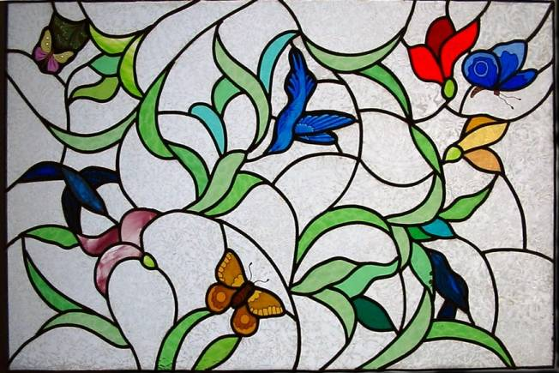
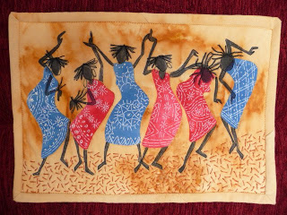
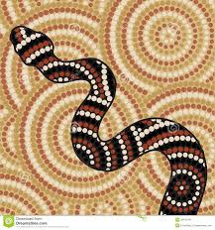

Kulturális sokféleség
kb. 6000
2/3-uk veszélyeztetett!
Nyelv
Zene
Irodalom
Népművészet
Képzőművészet

Slide 19
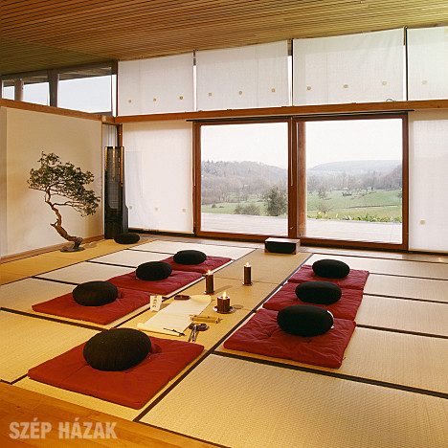
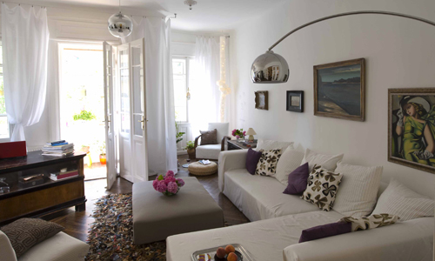

Kulturális sokféleség
Lakás
  Vallás

Slide 20
Humán Sokféleség: Érték!
Sokféleség
Reziliencia
Fenntarthatóság

Slide 21
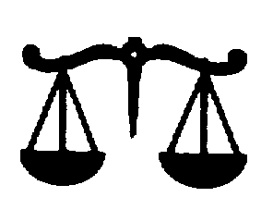
EU: kettős identitás
Állandó mérlegelési feladat:
Önálló-ság
Saját arculat őrzése
Sokféleség
Decentralizálás
Közös-ség
Közös értékekre törekvés
Egységesítés
Centralizálás

Slide 22
Globalizáció
Egyre inkább GLOBÁLIS felelősségünk van
a Föld megőrzésében!
Globális
  vízszennyezés!
  biodiverzitás-csökkenés!
  hulladék-hegyek!
  ökológiai migráció!
  …
Az Emberiség
GLOBÁLIS INTEGRÁCIÓJA
elkerülhetetlen!
teremtésvédelmi szempontból is!

